Slide 1
Підсумок проведення процедури самооцінювання освітніх та управлінських процесів у Куропатницькому ліцеї за напрямом 4 «Управлінські процеси» із використанням IAC EvaluEd у 2023-2024 н.р.
Підготувала
директорка ліцею
Ольга ЖЕРЕБЕЦЬКА
31 травня 2024 року

Slide 2
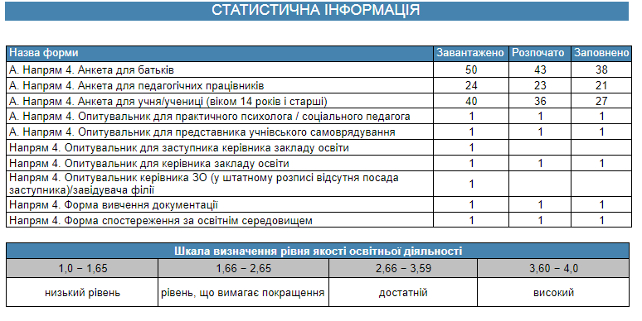
Методи збору інформації та інструментарій, який використовувався під час проведення процедури самооцінювання:

Slide 3
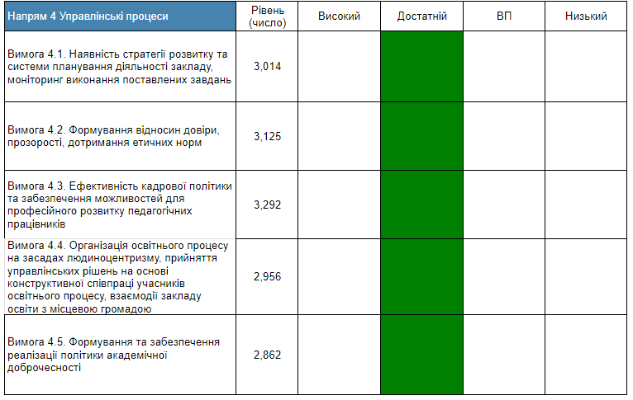

Slide 4
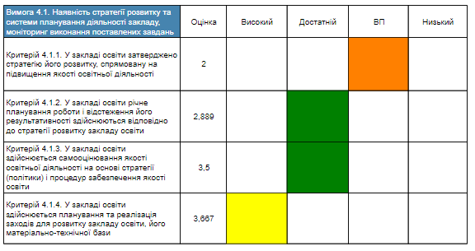
Вимога 4.1. Наявність стратегії розвитку та системи планування діяльності закладу, моніторинг виконання поставлених завдань

Slide 5
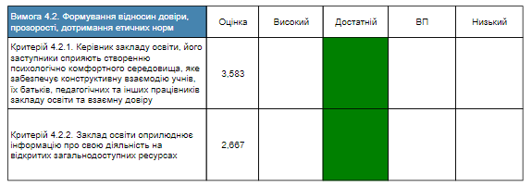
Вимога 4.2. Формування відносин довіри, прозорості, дотримання етичних норм

Slide 6
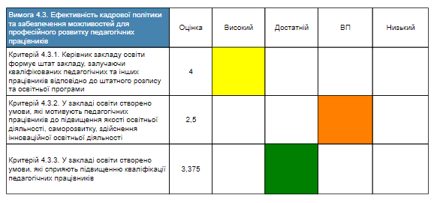
Вимога 4.3. Ефективність кадрової політики та забезпечення можливостей для професійного розвитку педагогічних працівників

Slide 7
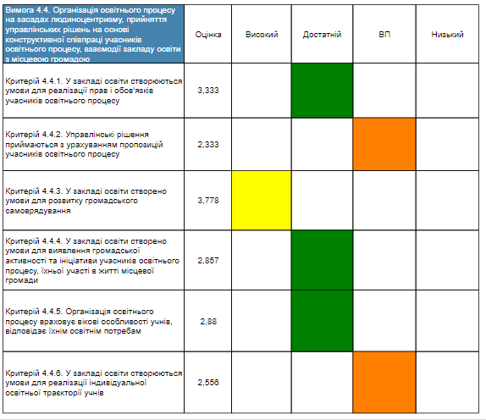
Вимога 4.4. Організація освітнього процесу на засадах людиноцентризму, прийняття управлінських рішень на основі конструктивної співпраці учасників освітнього процесу, взаємодії закладу освіти з місцевою громадою

Slide 8
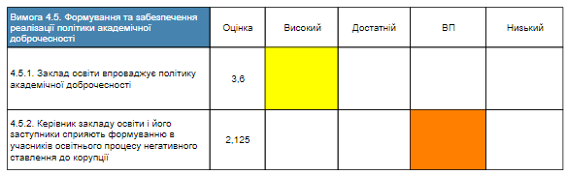
Вимога 4.5. Формування та забезпечення реалізації політики академічної доброчесності

